Slide 1
https://www.starcomics.com/
URL DEL SITO:

Slide 2
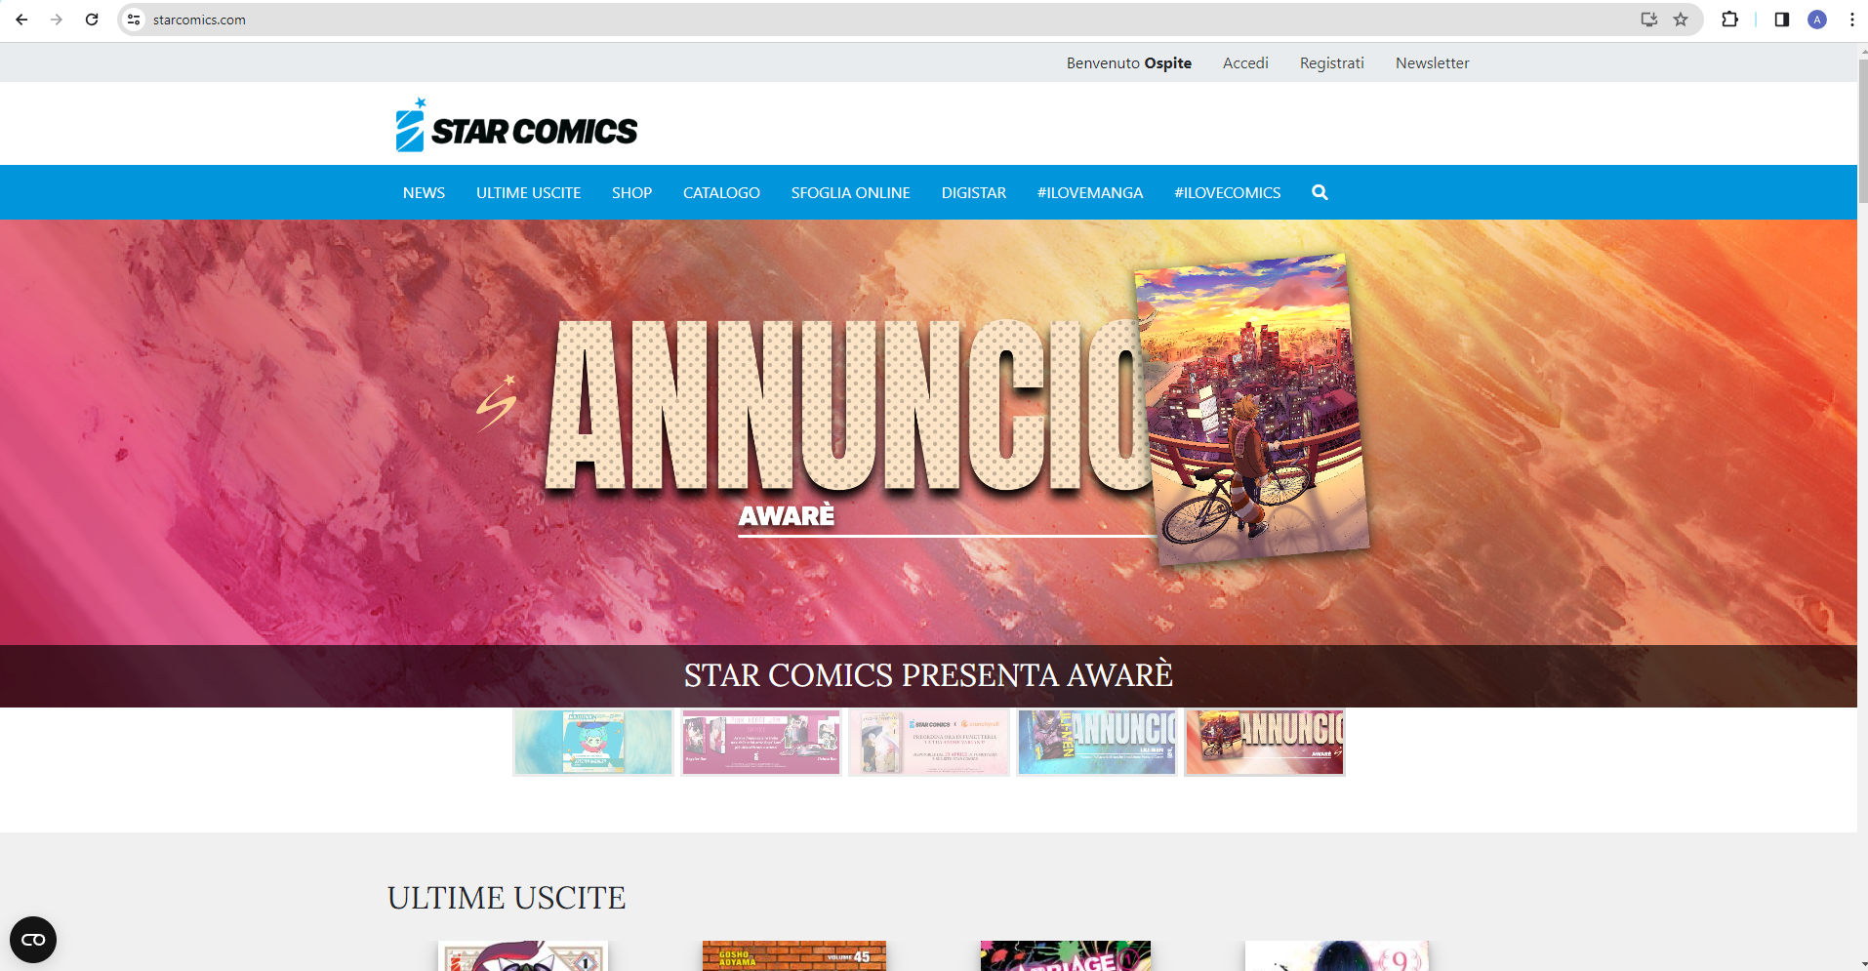
SERIE DI SCREENSHOT DELLA PAGINA (1\9):

Slide 3
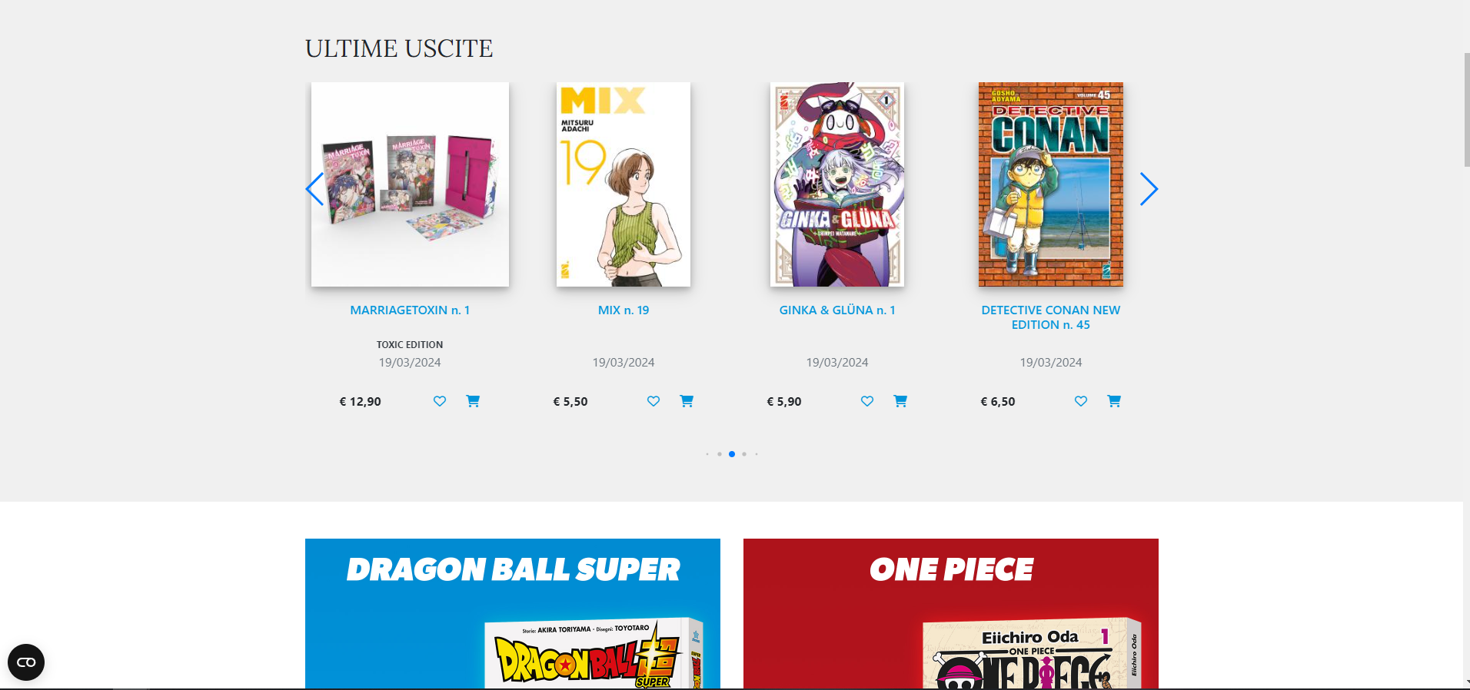
SERIE DI SCREENSHOT DELLA PAGINA (2\9):

Slide 4

SERIE DI SCREENSHOT DELLA PAGINA (3\9):

Slide 5

SERIE DI SCREENSHOT DELLA PAGINA (4\9):

Slide 6

SERIE DI SCREENSHOT DELLA PAGINA (5\9):

Slide 7
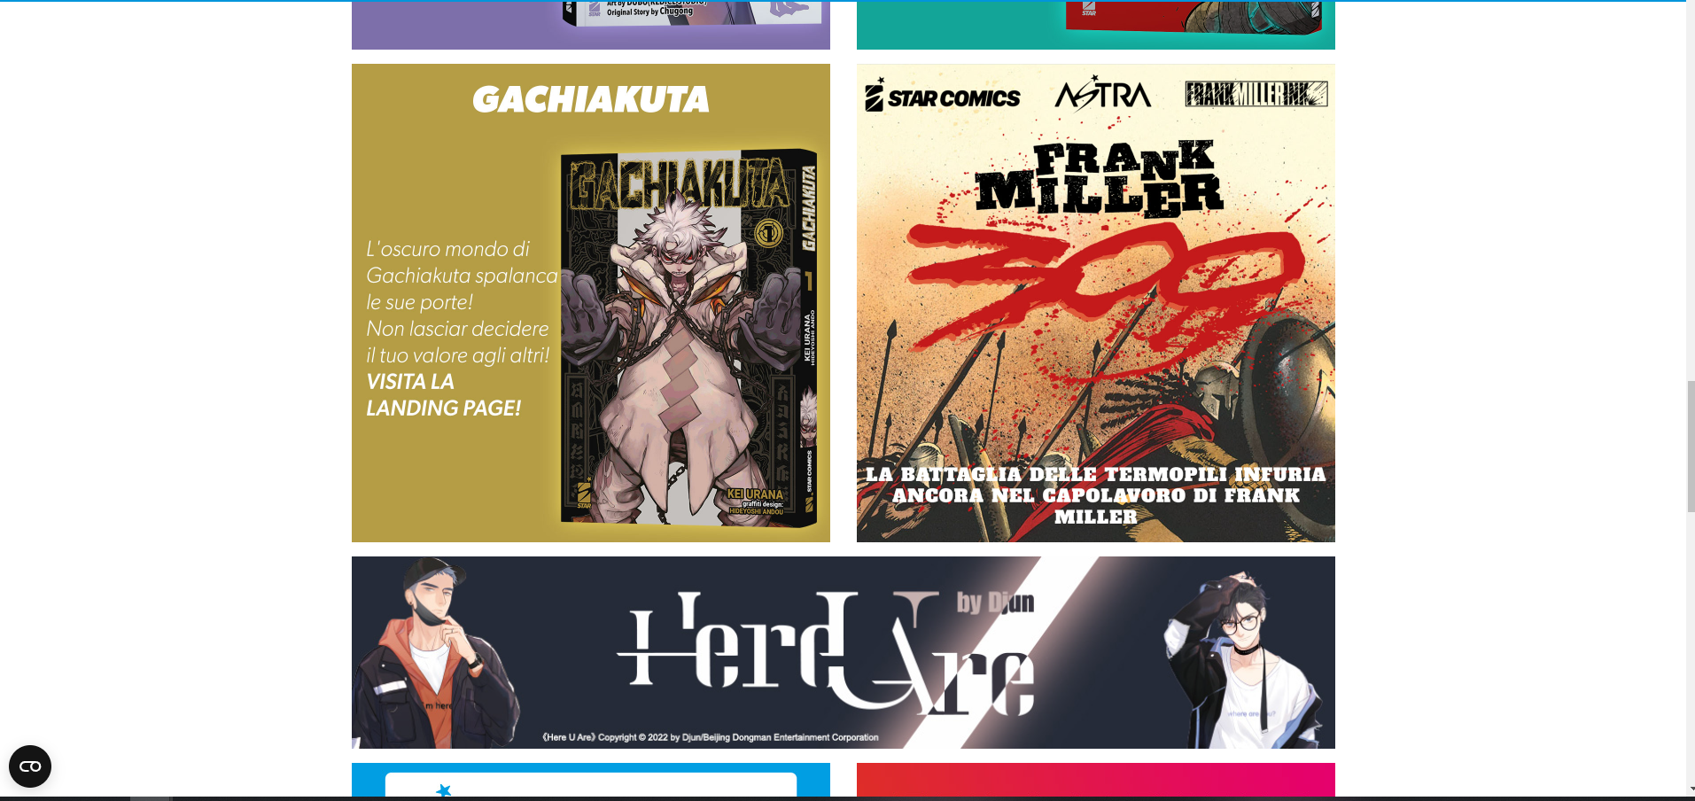
SERIE DI SCREENSHOT DELLA PAGINA (6\9):

Slide 8

SERIE DI SCREENSHOT DELLA PAGINA (7\9):

Slide 9

SERIE DI SCREENSHOT DELLA PAGINA (8\9):

Slide 10
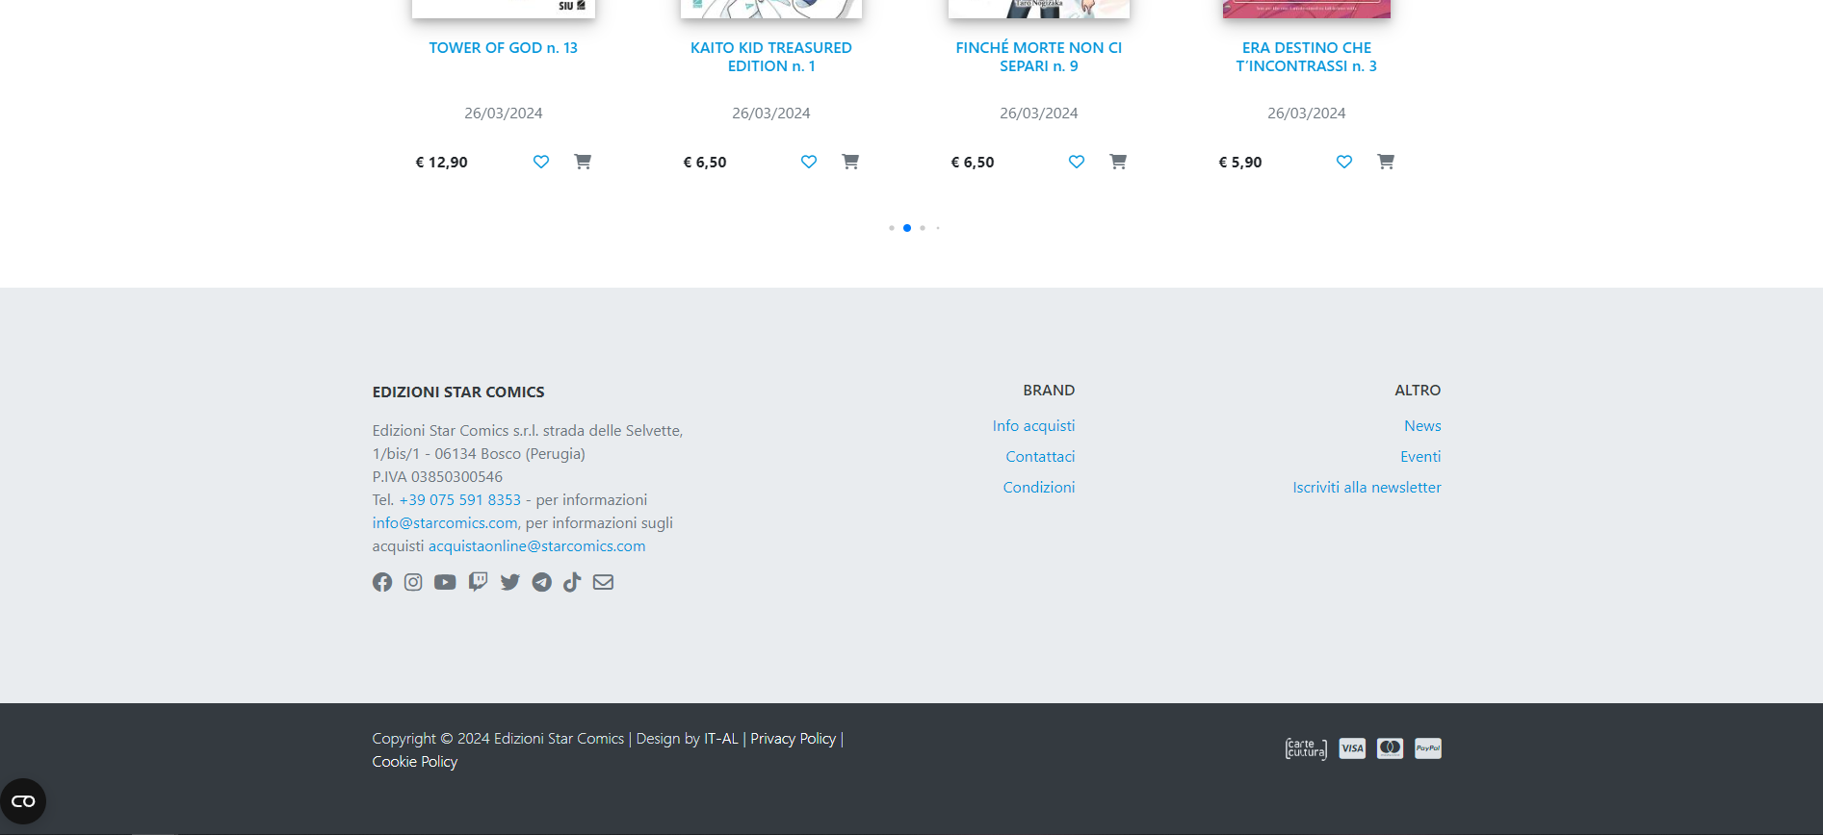
SERIE DI SCREENSHOT DELLA PAGINA (9\9):

